Slide 1
МЕЖДУНАРОДНЫЙ ТРАНСПОРТНЫЙ КОРИДОР «СЕВЕР – ЮГ»

Slide 2
ЛОГИСТИЧЕСКАЯ ЭКОСИСТЕМА
«РЖД ЛОГИСТИКА» — ХАРАКТЕРИСТИКА КОМПАНИИ
12 ФИЛИАЛОВ,
для всех видов бизнеса
а также обособленные подразделения, дочерние общества и совместные предприятия
в России и за рубежом
3 700
клиентов
и партнеров
36,4
млн тонн
обработанных грузов за 2022 год
40,8
млрд рублей
выручка
за 2022 год
2

Slide 3
«РЖД ЛОГИСТИКА» — ХАРАКТЕРИСТИКА КОМПАНИИ
Мультимодальный сервис организация доставки грузов в контейнерах железнодорожным транспортом и в мультимодальном сообщении
Более 50 постоянных пунктов доставки в России, Китае и других странах, логистическое обслуживание международной торговли на всем евразийском пространстве (страны СНГ, Китай, Вьетнам, Иран, Индия,страны ЕС).
Управление цепями поставок комплексные логистические услуги для промышленных предприятий, включая организацию внутризаводской логистики и доставки грузов на
первой и последней милях
АО «РЖД Логистика» является единственной сетевой компанией, работающей
в данном сегменте рынка. Портфель постоянных клиентов — более 100 компаний. Уникальный опыт в управлении логистикой крупнейших металлургических холдингов страны.
Проектная логистика весь комплекс транспортно-экспедиционных услуг по перевозке и доставке проектных грузов, в вагонах-транспортерах и других
различных типах подвижного состава
Наличие парка вагонов-транспортеров в оперировании, свое проектное бюро по разработке схем и чертежей размещения и крепления грузов, осуществление погрузки и такелажных работ, организация
«первой» и «последней» мили, десятки перевезенных проектных грузов в 2022 году.
Агрологистика специализированный сервис по международным перевозкам продукции агропромышленного комплекса
Полный цикл услуг международной перевозки при экспорте российской продукции АПК и иной промышленной продукции на целевые рынки по организованным ускоренным контейнерным железнодорожным маршрутам. Совместно с «Российским экспортным центром» запущен цифровой сервис
«Агроэкспресс» на платформе «Мой экспорт».
3

Slide 4
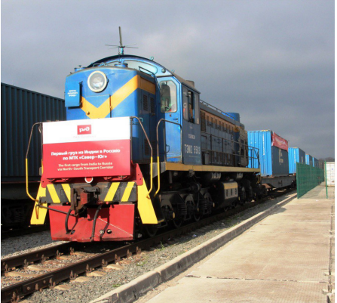
МЕЖДУНАРОДНЫЙ ТРАНСПОРТНЫЙ КОРИДОР «СЕВЕР – ЮГ»
Это мультимодальный маршрут транспортировки грузов из России в порты Персидского залива с возможностью их дальнейшей отправки в порты Индии
Протяженность коридора в зависимости от маршрута
6 165 км - 7 992 км
В перспективе
Афганистан
Пакистан
Узбекистан
Таджикистан

Slide 5
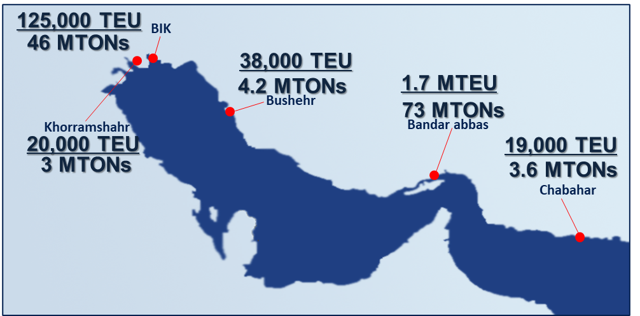
ЦЕНТРАЛЬНАЯ АЗИЯ В НОВЫХ ЭКОНОМИЧЕСКИХ РЕАЛИЯХ
В 2022 ГОДУ «РЖД ЛОГИСТИКА» ОСУЩЕСТВЛЯЛА ПЕРЕВОЗКИ ГРУЗОВ ПО МТК «СЕВЕР – ЮГ»,
ОБЪЕМ ПЕРЕВОЗОК ВЫРОС В
Инфраструктура южных портов Ирана высоко развита и имеет хорошую пропускную способность.
7,5 РАЗ
ИРАН – надежный партнер с развитой транспортной инфраструктурой
Мощности южных портов задействованы на
60%
**
* - Прогноз МВФ от октября 2022 года
** - Мощности портов представлены по данным иранских партнеров

Slide 6
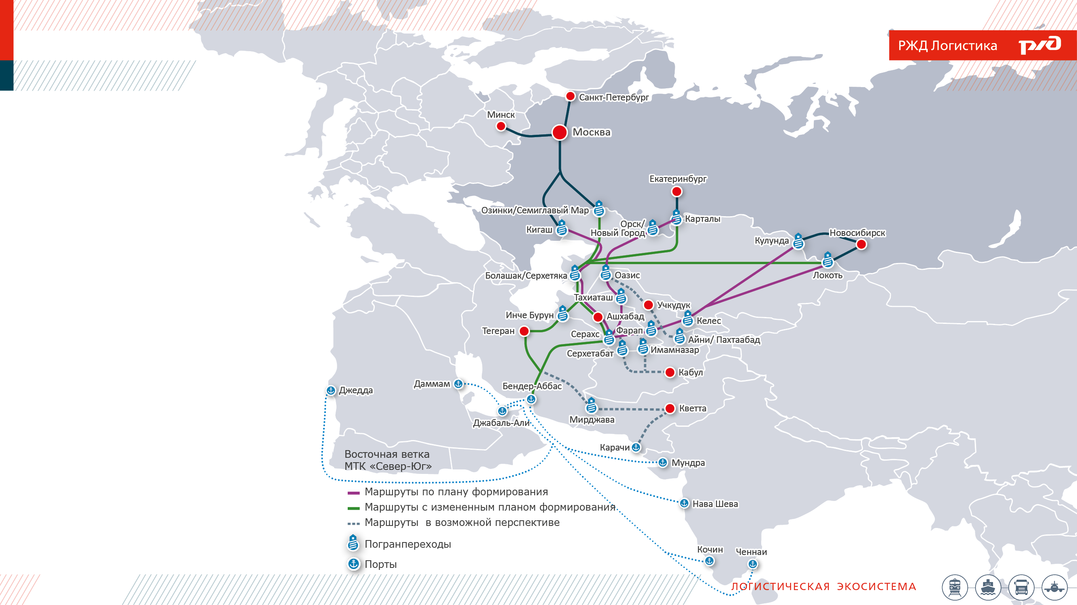
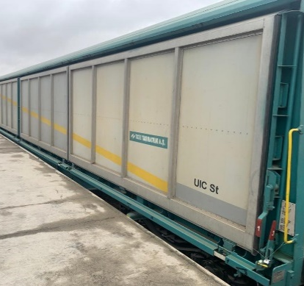
ВОСТОЧНЫЙ МАРШРУТ
Сервис РЖДЛ по МТК «Север-Юг»
Пропускная способность: до 15 млн тонн
Сроки доставки:
Москва - Бендер-Аббас
20 дней
Объем перевозок: 2021/2022
практически абсолютный рост
Достижения в рамках сервиса
Сильные стороны:
Расширена номенклатура перевозимых грузов, среди них: бумага, металлы, мебель, продукты питания
Масштабирование географии сервиса в регионы (уже выполняются перевозки из Челябинской области, Республики Карелия )
Стартовали перевозки бумаги из Ирана в Россию
Больший географический охват потенциальной грузовой базы (не только центральные регионы России, но и Урал, Сибирь);
Сформированный сервис (осуществляются регулярные отправки контейнерных поездов);
Меньший срок перевозки в сравнении с западной веткой;
Применение специальных тарифов.

Slide 7
ЛОГИСТИКА АГРО и ФАРМАЦЕВТИЧЕСКИХ ГРУЗОВ
7

Slide 8
МАРШРУТЫ РЖДЛ МТК СЕВЕР - ЮГ
Развитие АО «РЖД Логистика» нового сервиса – по восточной ветке МТК «Север – Юг» расширит экспортные и импортные возможности внешнеторговых отношений стран – участниц МТК
ПРЕИМУЩЕСТВА СЕРВИСА РЖДЛ МТК СЕВЕР-ЮГ
Обширная география отправок, проработка маршрута с учетом индивидуальных потребностей клиента
Отсутствие зависимости от погодных условий и прогнозируемые сроки доставки
Широкая номенклатура перевозимых грузов
Полная сохранность груза
Широкие возможности инфраструктуры стран-участниц коридора
Возможность предоставить клиенту полный комплекс услуг в рамках перевозки
8

Slide 9
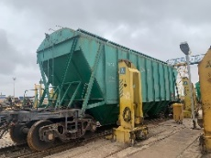
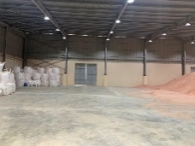
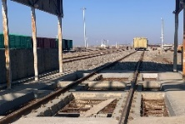
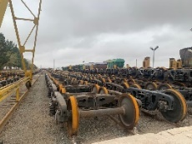
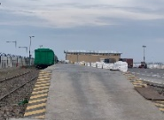
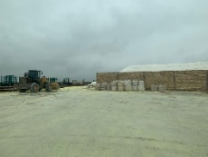
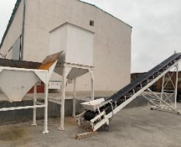
СЕРВИС, ПРЕДЛАГАЕМЫЙ АО «РЖД ЛОГИСТИКА» НА ПОГРАНИЧНОМ ПЕРЕХОДЕ САРАХС
По прибытию на станцию Сарахс эксп. АО «РЖД Логистика» с помощью надежных партнеров готово оказать следующие услуги по дальнейшей отправке груза
Отправка груза в вагоне со сменой тележек
Отправка груза с перегрузом в вагон, автомобиль, контейнер
Накопление и отправка грузов через крытый склад либо открытую площадку
Перевалка и тарирование сыпучих грузов для дальнейшей отправки

Slide 10
АКТУАЛЬНОЕ ДЛЯ ЦЕНТРАЛЬНОЙ АЗИИ НАПРАВЛЕНИЕ – ПРОЕКТНАЯ ЛОГИСТИКА
ГРУЗЫ
Перевозка негабаритных, тяжеловесных и длинномерных грузов
сельскохозяйственная и строительная техника
нефтегазовое и энергетическое оборудование
ПРОЕКТНАЯ ЛОГИСТИКА
Предоставление специализированного подвижного состава
металлургическое оборудование и станки различного назначения
Перевозка грузов на универсальном подвижном составе
железнодорожные рельсы
ЖБИ и металлоконструкции и т.д.
ПРЕИМУЩЕСТВА ДЛЯ КЛИЕНТА
Сервис «одного окна»
Разработка и согласование чертежей и схем размещения и крепления
Мультимодальные перевозки (железнодорожным, автомобильным и водным транспортом)
Погрузка-выгрузка, крепление груза
Внутренние и международные перевозки
Первая и последняя миля
Наличие более 200 собственных вагонов-транспортеров
и сцепов для перевозки длинномерных грузов по территории 1520
10

